Slide 1


Slide 2
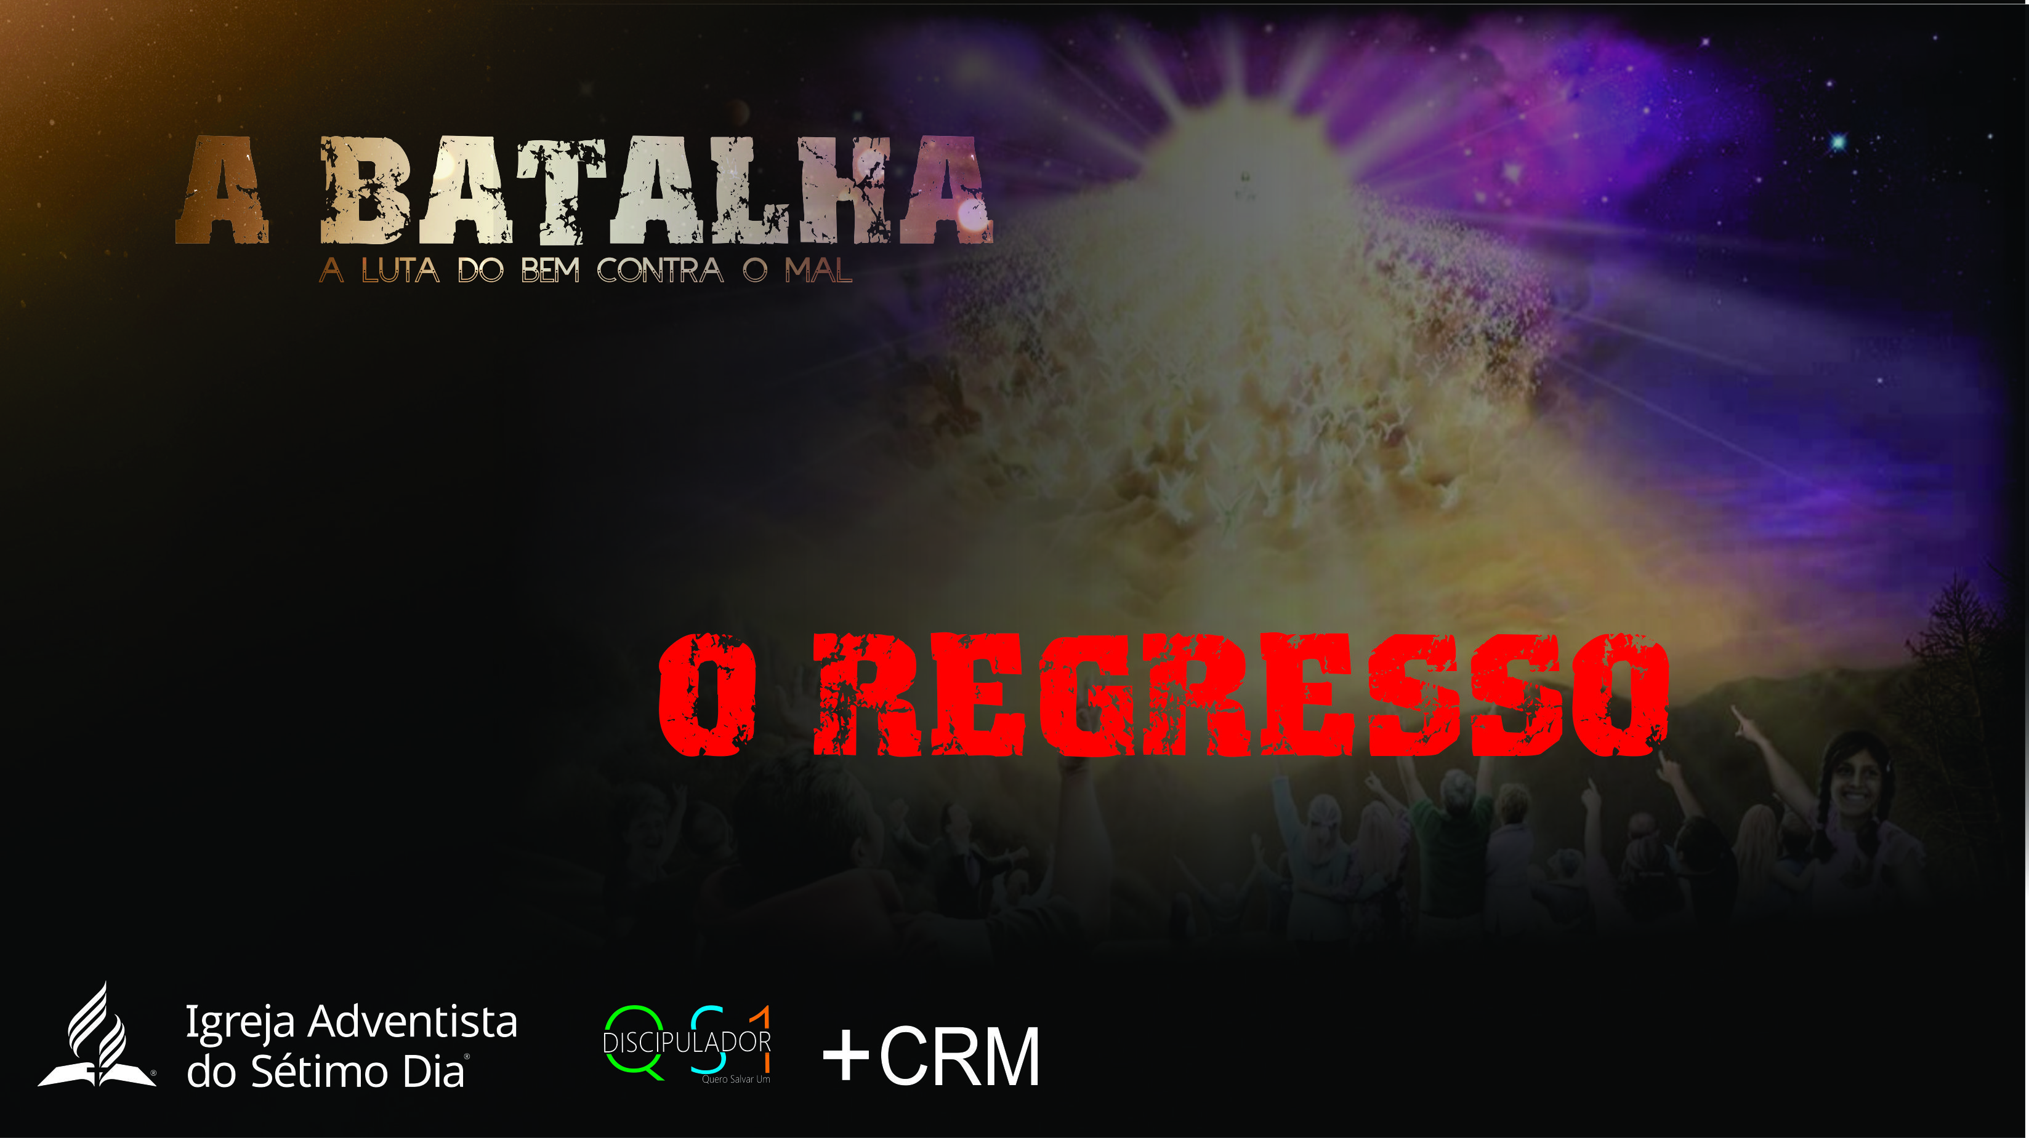

Slide 3
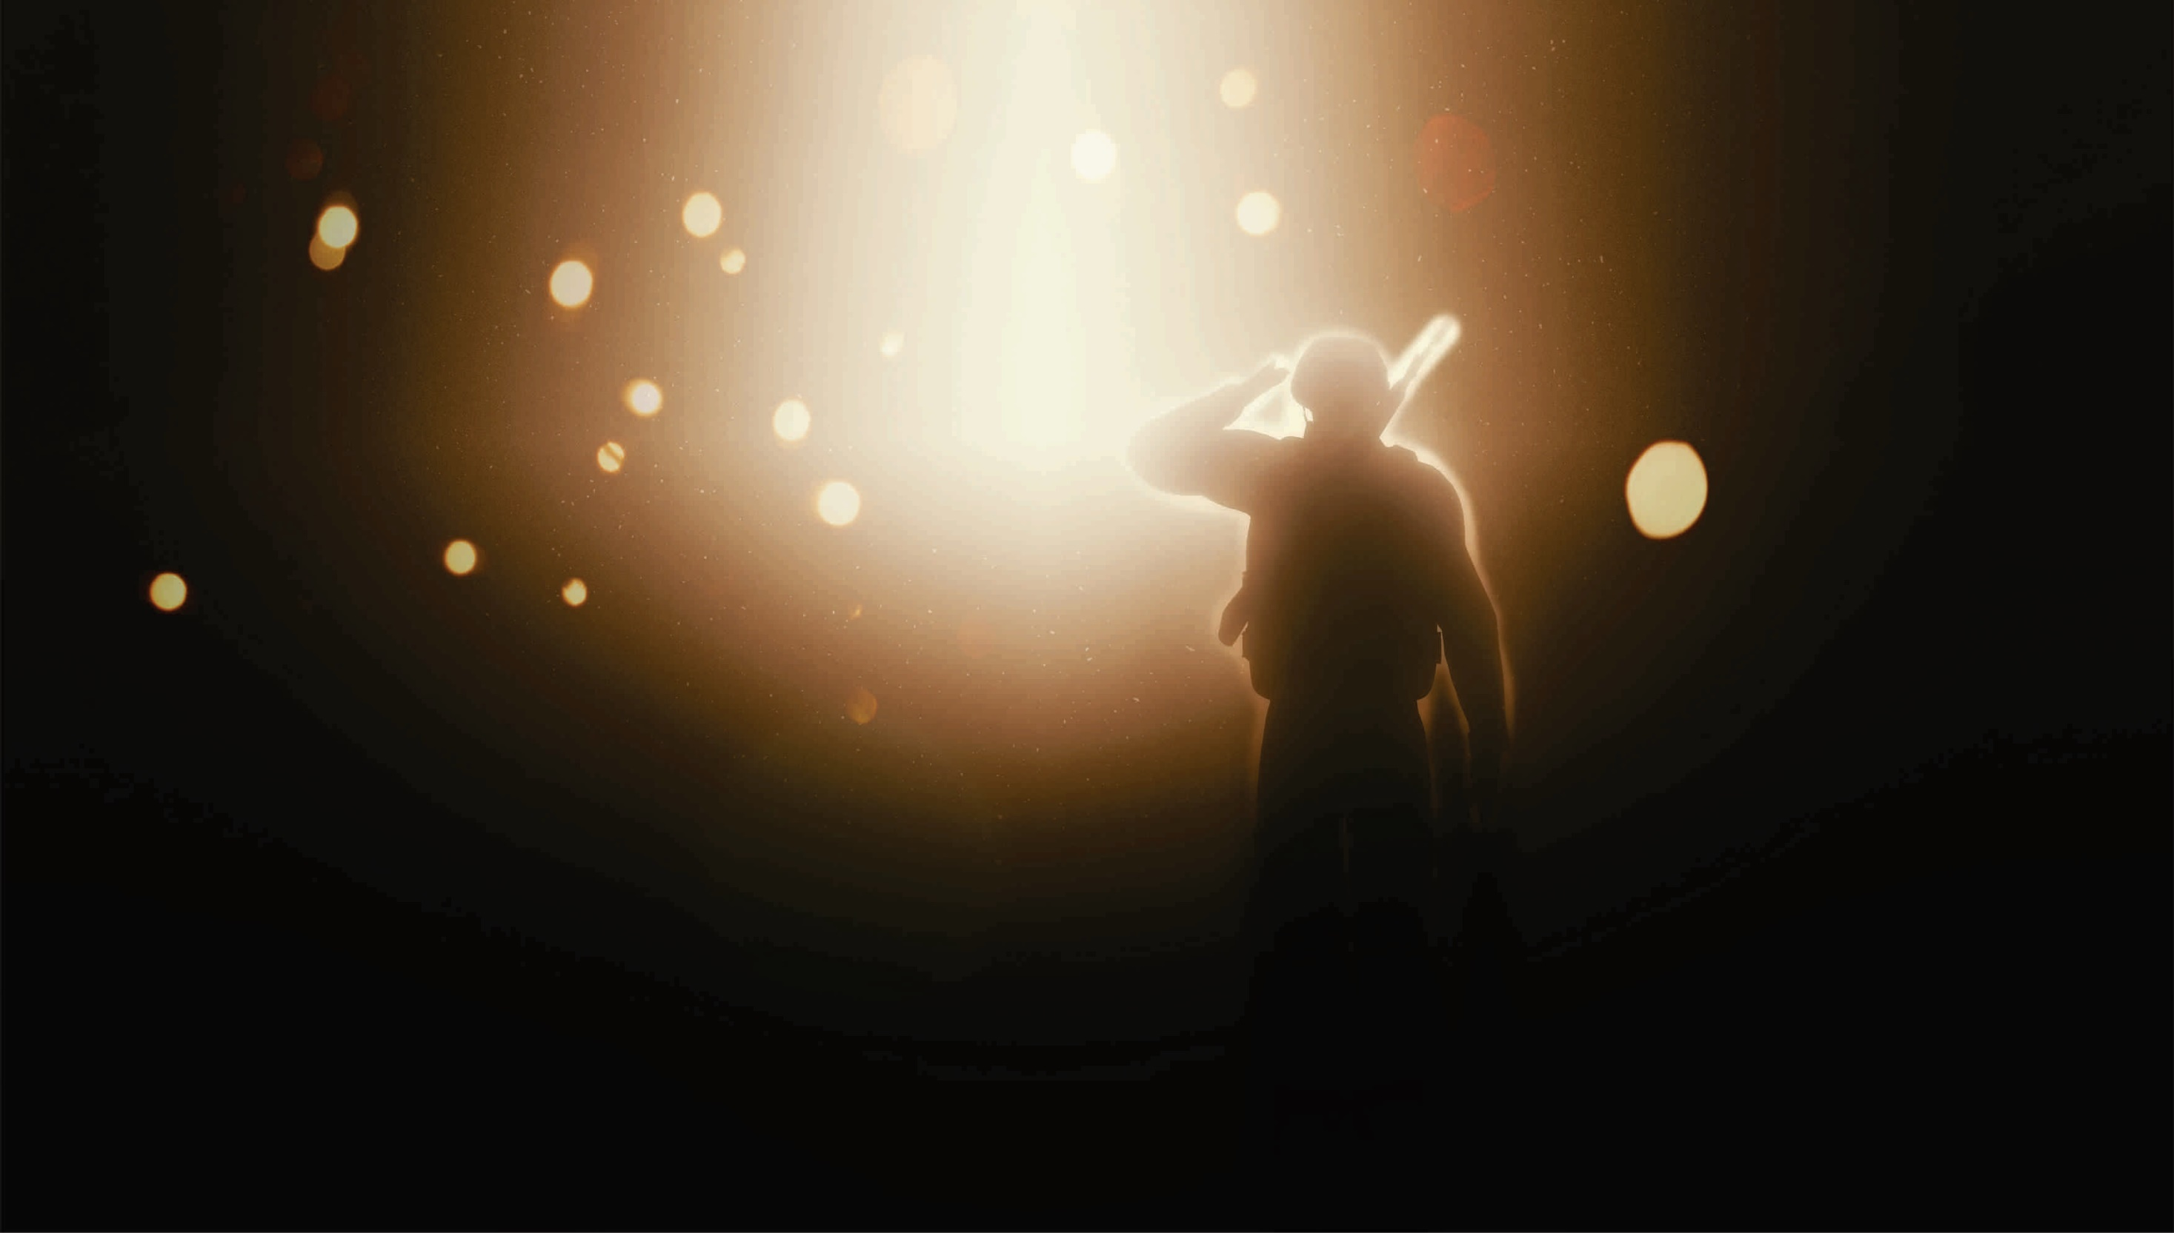

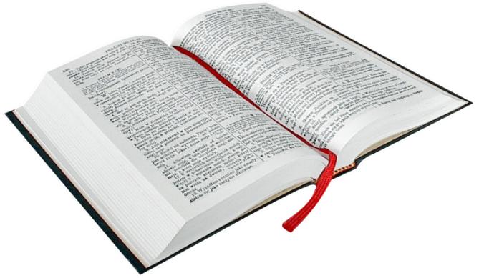
“Mas receberão poder quando o Espírito Santo descer sobre vocês, e serão minhas testemunhas em Jerusalém, em toda a Judeia e Samaria, e até os confins da terra"
Atos 1:8
Notes:
João 14:1-3

Slide 4

estamos vivendo o grande conflito
Notes:
Sabemos que estamos vivendo o grande conflito, devido o mal há muito sofrimento nesse mundo e o regresso de Jesus é nossa grande esperança.
A segunda vinda de Jesus, mencionada mais de 300 vezes no Novo Testamento, é o ponto alto dos nossos ensinamentos. É essencial para nossa identidade como cristãos adventistas do sétimo dia. Essa doutrina está gravada em nosso nome e é parte fundamental do evangelho que somos chamados a proclamar.
Sem a promessa de Sua vinda, nossa fé seria inútil. Essa gloriosa verdade nos dá um senso de destino e motiva nosso trabalho missionário.
Pode-se argumentar que a extensão do tempo de espera além das nossas expectativas poderia enfraquecer nossa crença na promessa da volta de Jesus. No entanto, isso não aconteceu. Para muitos, nossa paixão pelo retorno de Cristo é mais forte do que nunca.

Slide 5
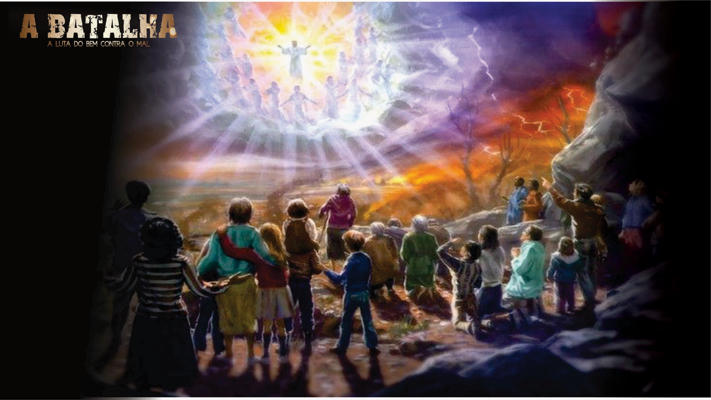
“VIREI OUTRA VEZ”
Promessa
Notes:
A) Promessa:
A promessa do nosso Senhor não poderia ter sido mais enfática. Em grego, a promessa “virei outra vez” ( αλιν (palin) - Novamente, ερχομαι (erchomai) - Estou vindo) está no tempo presente, expressando certeza. Poderia ser traduzida literalmente como: “Eu estou vindo outra vez.” Jesus nos deu a segurança da Sua segunda vinda. Ele não disse: “Eu posso voltar”, mas “Eu voltarei”. Toda vez que mencionou Sua volta, Ele Se referiu a ela com convicção.
Às vezes, fazemos promessas que depois não podemos cumprir, apesar dos nossos melhores esforços e determinação. Esse não é o caso com Cristo. Muitas vezes, Ele provou inequivocamente que Sua palavra é confiável.
Referindo-se à Sua encarnação, o Senhor anunciou profeticamente por intermédio de Davi: “Eis aqui venho” (Sl 40:7). E Ele veio (Hb 10:5-7). A realidade de Sua primeira vinda sustenta a certeza da segunda vinda.
Durante Seu ministério terrestre, Jesus prometeu a um pai desesperado: “Não temas, crê somente, e ela será salva” (Lc 8:50). E a filha de Jairo foi libertada, embora estivesse morta. Cristo anunciou que três dias depois de Sua morte Ele ressuscitaria, e ressuscitou. Ele prometeu o Espírito Santo aos discípulos, e O enviou na hora certa. Se nosso Senhor honrou todas as Suas promessas no passado, mesmo aquelas que, de uma perspectiva humana, pareciam impossíveis, podemos estar certos de que Ele cumprirá Sua promessa de voltar.

Slide 6
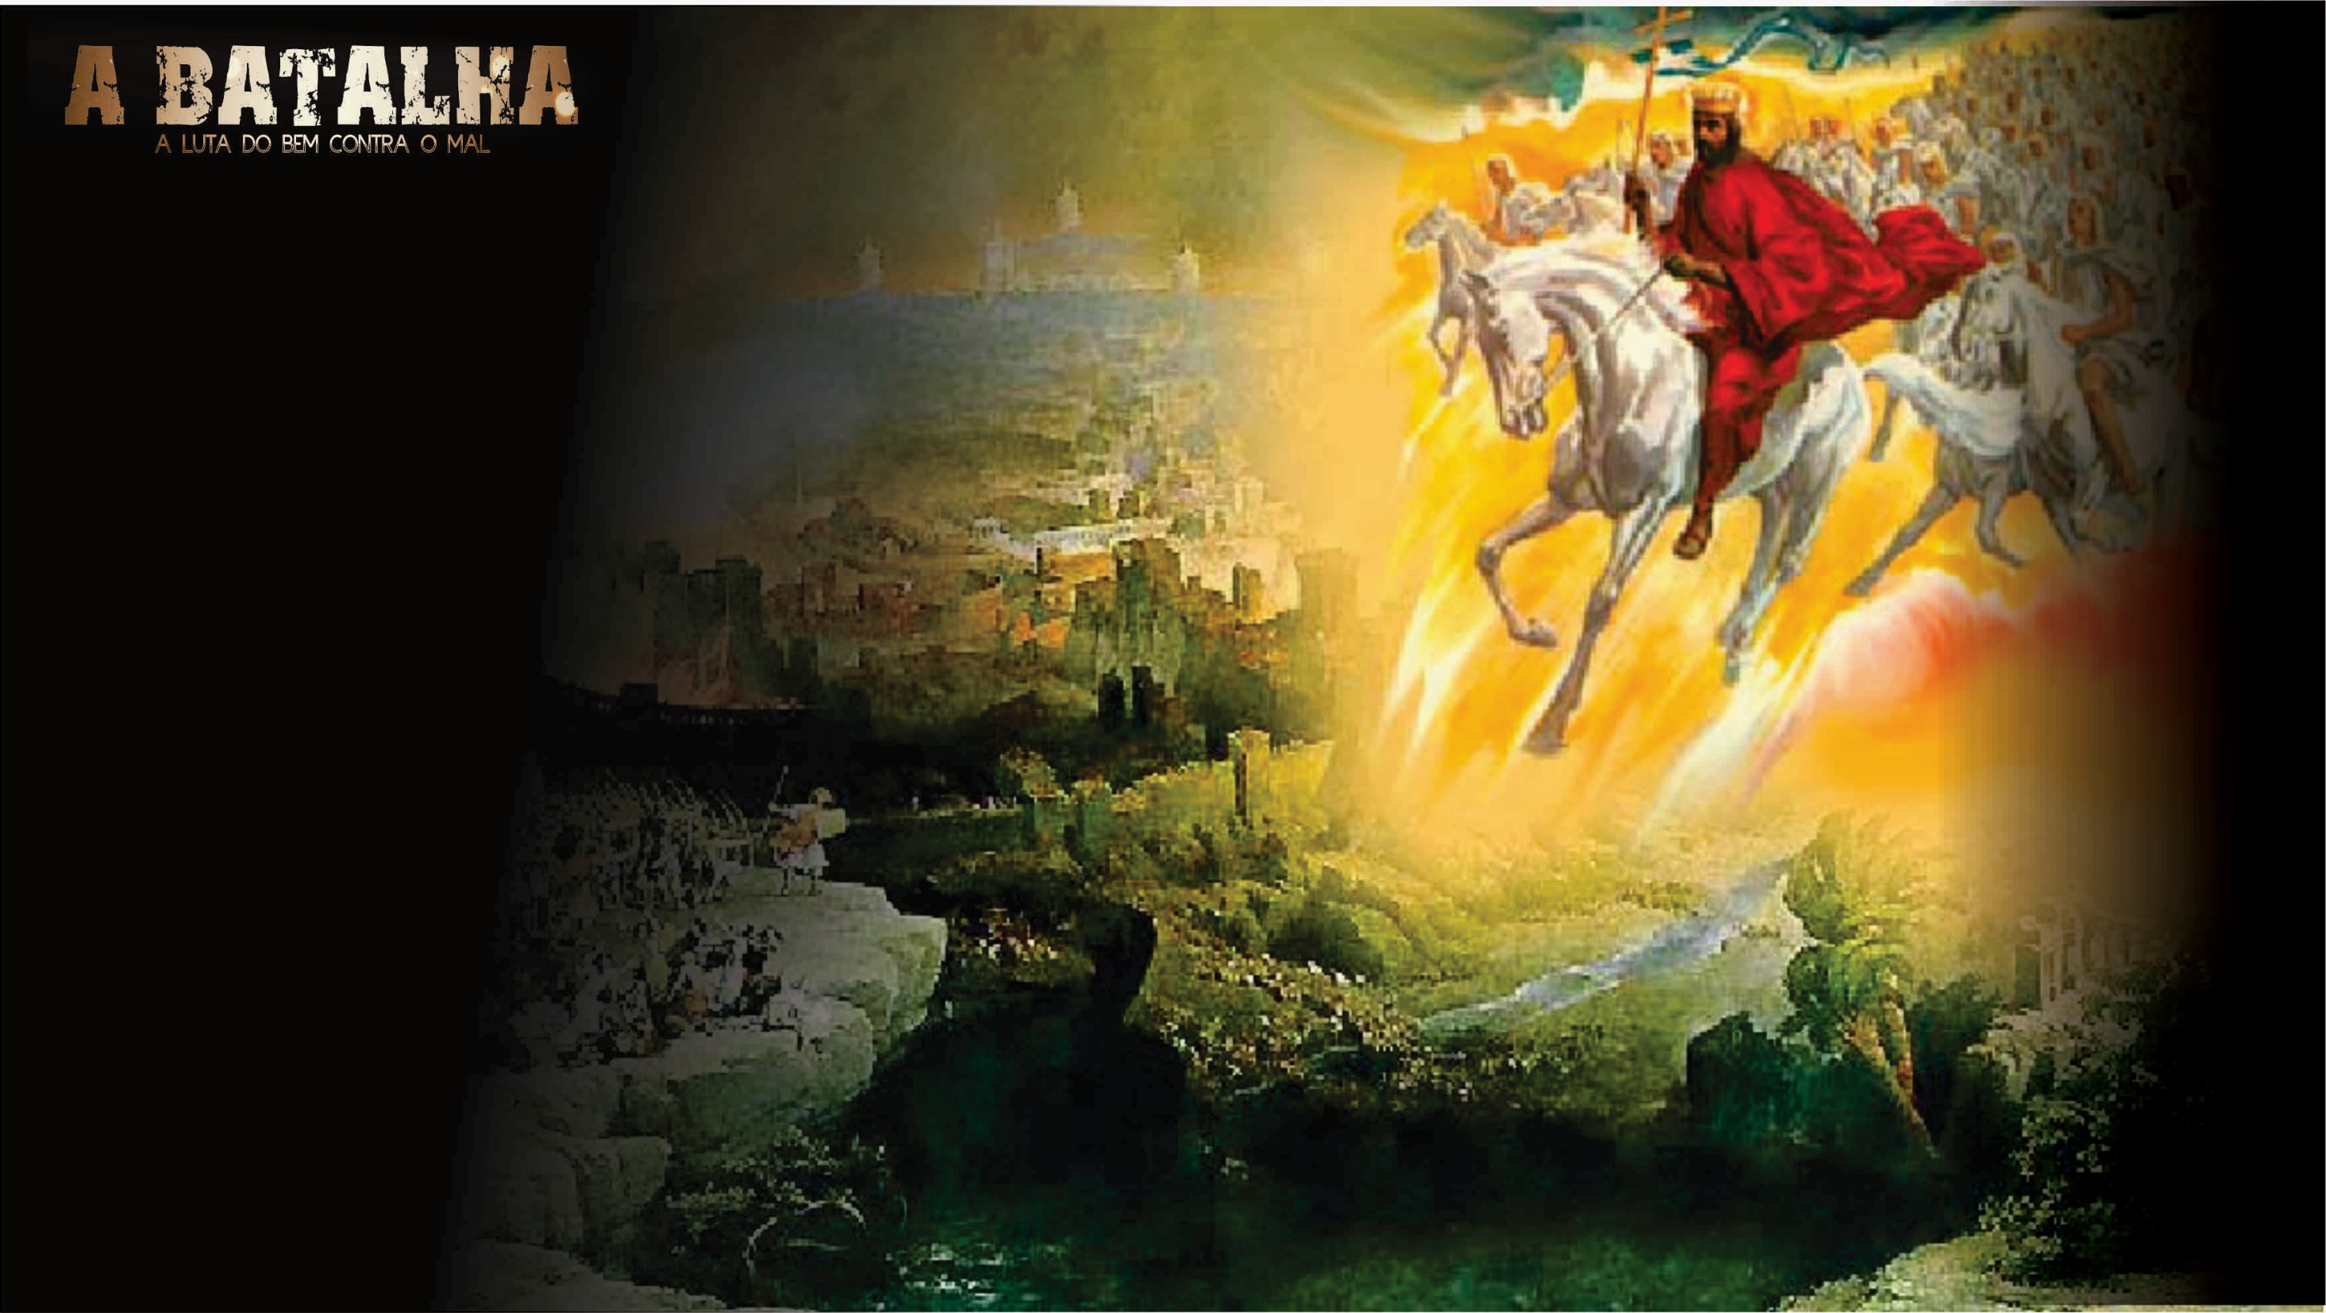
Como Jesus voltará:
“Porque assim como o relâmpago sai do Oriente e se mostra no Ocidente, assim será a vinda do Filho do homem."
Mateus 24:27
Notes:
B) Como Jesus voltará:
Como Jesus voltará? Porque, assim como o relâmpago sai do oriente e se mostra até ao ocidente, assim será também a vinda do Filho do homem. (Mateus 24:27). O relâmpago não pode ser escondido nem falsificado. Ele se manifesta e brilha em todo o céu de tal forma que todos podem vê-lo. Assim será a segunda vinda de Jesus. Nenhuma propaganda será necessária para chamar a atenção das pessoas com relação a ela. Todos os seres humanos, bons e maus, salvos e perdidos, e “até mesmo aqueles que O traspassaram” (Ap 1:7) verão a Sua vinda (Mt 26:64).
Paulo também diz como será a segunda vinda de Jesus em 1Ts 4:16 "Porque o mesmo Senhor descerá do céu com alarido, e com voz de arcanjo, e com a trombeta de Deus; e os que morreram em Cristo ressuscitarão primeiro.
Em Seu segundo advento, Cristo será visto com toda a Sua glória divina como “REI DOS REIS E SENHOR DOS SENHORES” (Ap 19:16). Na encarnação, o Filho veio sozinho e sem nenhum esplendor externo. “Nenhuma beleza havia que nos agradasse” (Is 53:2). Mas desta vez Ele descerá com toda a Sua majestade e magnificência, rodeado por “todos os santos anjos” (Mt 25:31, ARC) e “com grande som de trombeta” (Mt 24:31, NVI). Se tudo isso não bastasse, os mortos em Cristo ressuscitarão para a imortalidade.

Slide 7
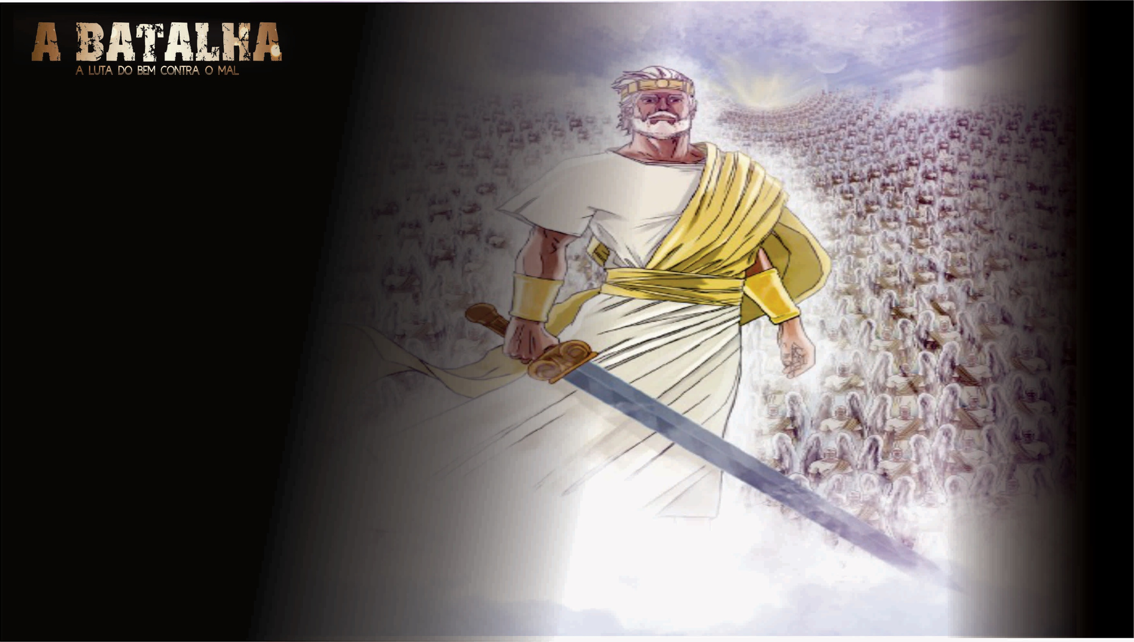
Quando Jesus virá:
“pois a respeito daquele dia e hora ninguém sabe, nem os anjos dos Céus, nem o Filho, senão o Pai”
Mateus 24:36
Notes:
C) Quando Jesus virá:
Quando Jesus disse a respeito do templo: “Não ficará aqui pedra sobre pedra que não seja derribada” (Mt 24:2), os discípulos ficaram admirados e perguntaram: “Dize-nos, quando acontecerão essas coisas? E qual será o sinal da Tua vinda e do fim dos tempos?” (v. 3, NVI). Em seu pensamento, a destruição do templo coincidiria com o fim da História na volta de Jesus.
A resposta de Jesus combinou de modo habilidoso os sinais para os dois eventos: a queda de Jerusalém em 70 d.C. e Sua segunda vinda, porque os discípulos não estavam preparados para compreender a diferença entre eles.
É importante entender a natureza e o propósito desses sinais. Eles não foram dados para que determinemos a data da volta de Jesus, pois “a respeito daquele dia e hora ninguém sabe, nem os anjos dos Céus, nem o Filho, senão o Pai” (Mt 24:36).

Slide 8
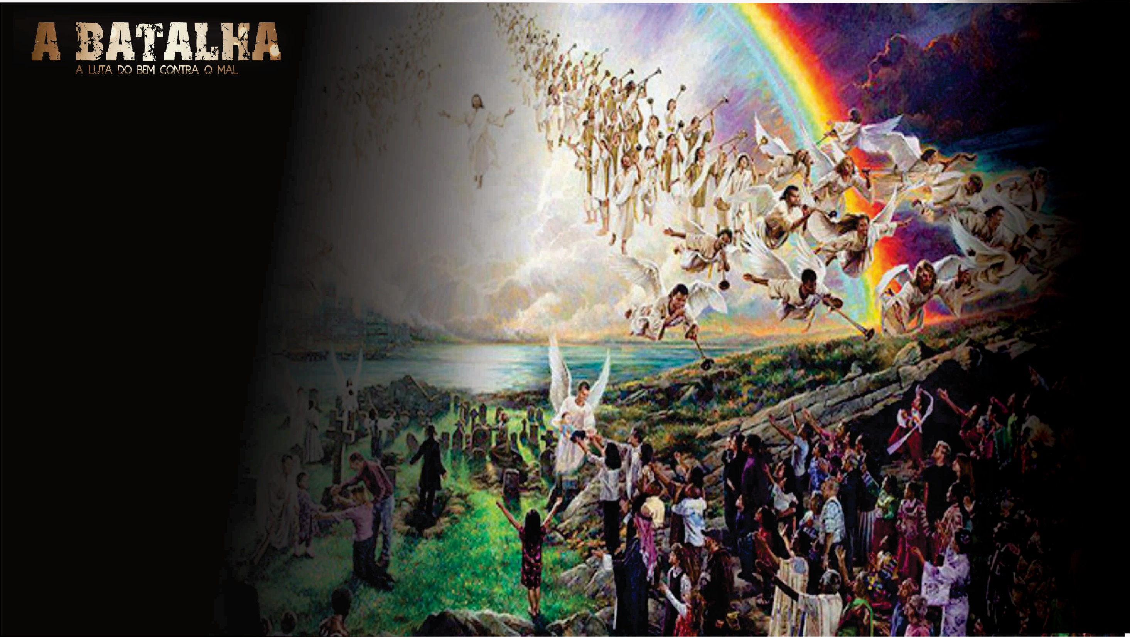
Sua vinda está próxima
Notes:
Ao contrário, os sinais mostram a tendência histórica de eventos, a fim de nos alertar de que Sua vinda está próxima, às portas. Embora nunca devamos marcar datas, jamais devemos ignorar o tempo em que vivemos.
A ideia mais importante que Jesus quis gravar na mente dos discípulos era a de que Sua vinda está próxima. Na verdade, todo o Seu sermão profético dirigiu-se aos apóstolos como se eles devessem estar vivos quando Jesus viesse (Mt 24:32, 33, 42).
Na verdade, da perspectiva pessoal de cada um de nós, a segunda vinda de Jesus nunca está mais distante do que um momento depois da nossa morte. A morte é um sono inconsciente e profundo. Fechamos os olhos na morte e, quer tenham passado um ano ou mil anos, o acontecimento seguinte, para nós, será a segunda vinda de Jesus. Assim, a ideia da proximidade da vinda de Cristo, que Paulo, Pedro e Tiago também compartilharam, faz todo o sentido. Para cada um de nós, individualmente, Sua vinda nunca acontece mais do que um momento depois que morremos.

Slide 9


"Vigiai, pois, porque não sabeis a que hora há de vir o vosso Senhor.”
Notes:
Conclusão:
Mt 24:42 "Vigiai, pois, porque não sabeis a que hora há de vir o vosso Senhor.” A nota tônica do sermão profético de Jesus é o imperativo para vigiar e estar alerta. Isso não significa esperar ociosamente, mas estar ativamente vigilante, como está o proprietário de uma casa, que permanece atento contra qualquer possível ladrão (Mt 24:43). Enquanto esperamos de modo vigilante, temos algo a fazer, como o servo fiel que executa as tarefas que seu mestre lhe confiou durante a ausência dele (Mt 24:45; Mc 13:34-37).
“Surge logo no Oriente uma pequena nuvem negra, aproximadamente da metade do tamanho da mão de um homem. É a nuvem que rodeia o Salvador, e que, a distância, parece estar envolta em trevas. O povo de Deus sabe ser esse o sinal do Filho do homem. Em solene silêncio fitam-na enquanto se aproxima da Terra, mais e mais brilhante e gloriosa, até se tornar uma grande nuvem branca, mostrando na base uma glória semelhante ao fogo consumidor. Sobre ela está o arco-íris do concerto. Jesus, na nuvem, avança como poderoso vencedor. […] Com antífonas de melodia celestial, os santos anjos, em vasta e inumerável multidão, O acompanham em Seu avanço. O firmamento parece repleto de formas radiantes – ‘milhões de milhões e milhares de milhares’ (Ap 5:11). Nenhuma linguagem humana pode descrever a cena, mente mortal alguma é apta para conceber seu esplendor” (Ellen G. White, O Grande Conflito, p. 640, 641).

Slide 10

Próximo tema...

